Slide 1
Engenharia de Software III
Prof. Rodrigo Escobar
rodrigo.noescobar@gmail.com

Slide 2
Diagrama de transição de estados.
Mostra os estados esperados por um processo, dando ênfase ao fluxo de transição de um estado para o outro;
O diagrama demonstra o comportamento esperado pelas sequencias executadas durante o tempo de vida de um processo, juntamente com as respostas aguardadas a cada evento
São criados para objetos que tenham um comportamento dinâmico significativo;

Slide 3
Diagrama de transição de estados.
Estado do
Objeto
Evento
Cria Fatura
pagar
não
paga
paga
Fatura
Destruída
Estado
Inicial
Estado
Final

Slide 4
Estado
Estado
É uma condição ou situação na vida de um objeto durante a qual ele satisfaz a alguma condição, realiza alguma atividade ou aguarda algum evento;
Exemplo de estados:
A duplicata(objeto) foi paga (estado)
O carro (objeto) está parado (estado)
O motor (objeto) está funcionando (estado)
João (objeto) está solteiro (estado)

Slide 5
Transição
Transição
É um relacionamento entre dois estados, indicando que um objeto no primeiro estado realizará certas ações e entrará no segundo estado quando um evento especificado ocorrer e as condições especificadas estiverem satisfeitas;

Slide 6
Estado
Evento
É uma especificação de uma ocorrência significativa que tem uma localização no tempo e no espaço;
No contexto de estado, um evento é uma ocorrência de um estímulo capaz de ativar uma transição de estado;

Slide 7
Condição
É uma expressão booleana colocada na transição de estados, que deve ser verdadeira, para que ocorrência do evento a transição ocorra.

Slide 8
Ação
É uma atividade ou operação que deve ser feita ao chegar, permanecer ou sair de um estado;
Ações executadas ao entrar no estado (entry);
Ações executadas dentro do estado (do);
Ações executadas ao sair do estado (exit).

Slide 9
Aplicação
Permite o controle do comportamento de um objeto ao longo de um período, possuindo as seguintes aplicações:
Representação do diálogo homem vs máquina, identificando a necessidade de intervenção do usuário em um dado processo.
Representação das transições de um objeto controlado entre situações relevantes a um contexto estudado. Este objeto poderá estar representado em um Modelo de Entidade e Relacionamentos (MER) ou Diagrama de Classes.

Slide 10
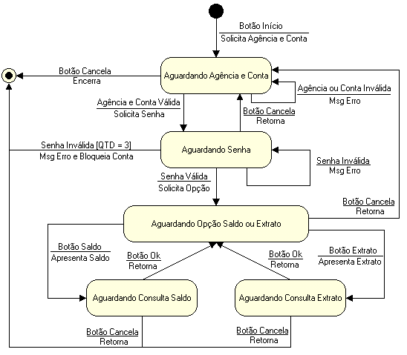

Slide 11
Exercício.
Desenvolva diagramas de transição de estados para o exercício proposto na aula 03 (MER – Seguradora de carros), para as seguintes situações:
1) Cadastro de novo veículo e nova apólice de seguro;
2) Cadastro de acidente;

